Slide 1
中學誠信教育教材《學而思》
承擔責任
（第二節）
澳門廉政公署

Slide 2
一．學生匯報

Slide 3
二．閱讀新聞（工作紙）
討論：
意外發生的原因是什麼？
列車司機羅伯特．桑切斯不履行自己的責任，結果怎樣？

Slide 4
二．閱讀新聞（工作紙）
小結：
對個人責任和義務疏忽的態度，可能造成較嚴重和長遠的影響。
因不負責任而造成的後果，仍須自己承擔，而且會更沉重，
例如刑事責任
受到親友甚至社會的譴責
養成良好的責任感十分重要。

Slide 5
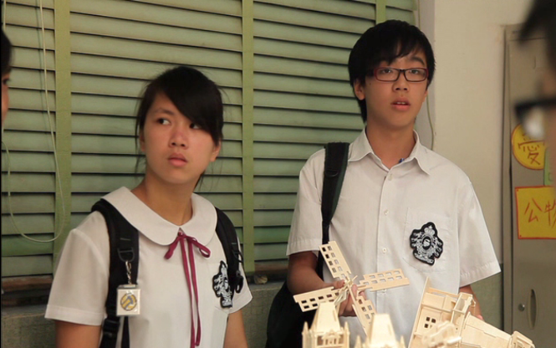
三．短片《阿浩的擔子2》
按此播放

Slide 6
三．短片《阿浩的擔子2 》
影片中別組同學的作品損壞了，你認為阿浩和他的組員有責任嗎？
你認為阿浩應該怎樣處理這件事？如實向老師報告？逃避？還是其他？為甚麼？
假如阿浩和他的組員選擇一走了之，誰會受到影響？結果會怎樣？
每人都難免會有犯錯的時候，我們應如何面對個人失誤帶來的後果？

Slide 7
三．短片《阿浩的擔子2 》
小結：
有責任感的表現包括勇於承擔犯錯的後果和認真作出彌補，這樣一方面能真正解決問題，而且能經一事長一智，避免日後重蹈覆轍。
逃避責任者可能會因為恐怕被揭發而做出更多錯誤行為，最終釀成更嚴重的後果。

Slide 8
四．有責任感的人能帶來貢獻（工作紙）
思考題：
為什麼楊媽媽願意花時間和精力，做一些超出自己職責範圍的工作？
“按章工作＂（僅做份內事）與“有責任感＂（一如楊媽媽）有何分別？
楊媽媽能發現食品中含毒素，揭露無良企業的惡行，你對此有何感想？
“責任感＂與對人和事的“關心＂有關係嗎？為甚麼？
試分享“責任感＂在人際關係中的重要性。

Slide 9
五．單元總結：
我們都有自己的責任，常見例子有：學生有責任認真學習、享用校園設施的同時有責任保持校園清潔、愛護公物等。
要成功地做好自己的事，實踐個人的理想，責任感是過程中的關鍵。
不應逃避責任，即使會被責罰也必須承擔。逃避責任造成的後果始終須由自己承受，而且代價會更沉重。
“多走一步＂、“不厭其煩＂、“熱心關懷＂等工作態度都是我們對“承擔責任＂的積極表現。
有責任感的人能為社會帶來貢獻。

